Slide 1

TI 3001 C Analítica de datos y herramientas de inteligencia artificial
POO: Herencia
Tecnológico de Monterrey

Slide 2
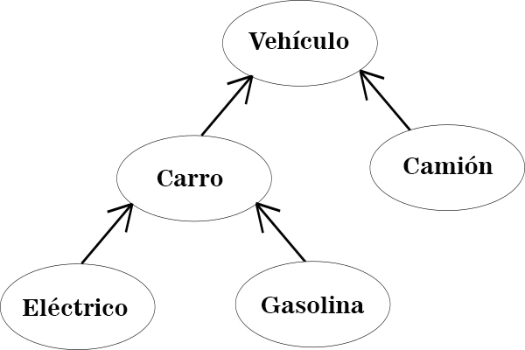
Herencia
La herencia es la capacidad de reutilizar una clase extendiendo su funcionalidad. Una clase que hereda de otra puede añadir nuevos atributos, ocultarlos, añadir nuevos métodos o redefinirlos.
Término que proviene de la herencia de características particulares como color de ojos, color de pelo, etc.
Cuando una clase hereda las variables y métodos de otra clase, se dice que la primera es una subclase de la segunda.

Slide 3
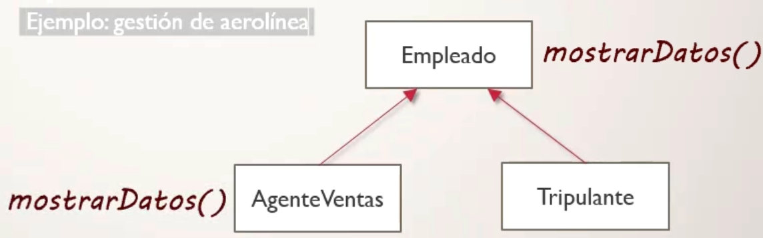
Herencia
Una clase que hereda de otra puede redefinir los métodos de la clase padre.
La subclase hereda los métodos de la superclase, a menos que la subclase los reimplemente. Cuando una clase hija hereda de la clase padre un método en particular se puede reescribir ese método.
Ejemplo:
Supongamos, la clase padre tiene el método mostrarDatos() y la clase hija también tiene implementado el método mostrarDatos().
Cuando creamos un objeto de la clase hija y llamamos al método mostrarDatos() va a estar implementado con el código que esté dentro de la clase hija y no de la clase padre. Ya que el método se reescribió.

Slide 4

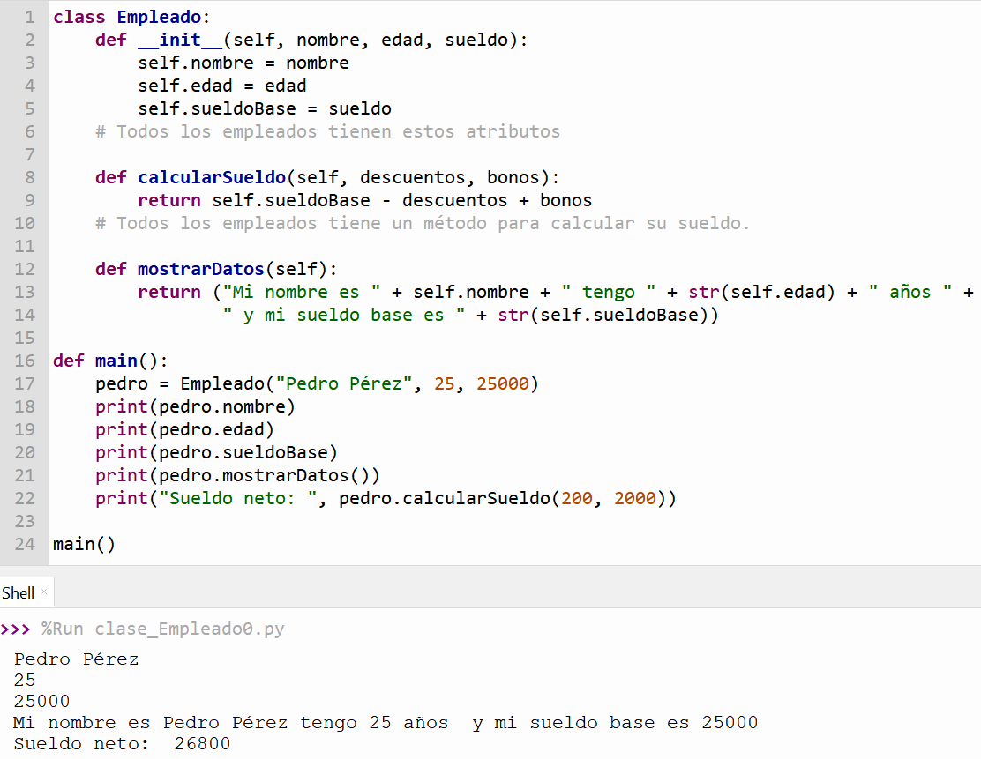
Ejemplo: Herencia

Slide 5
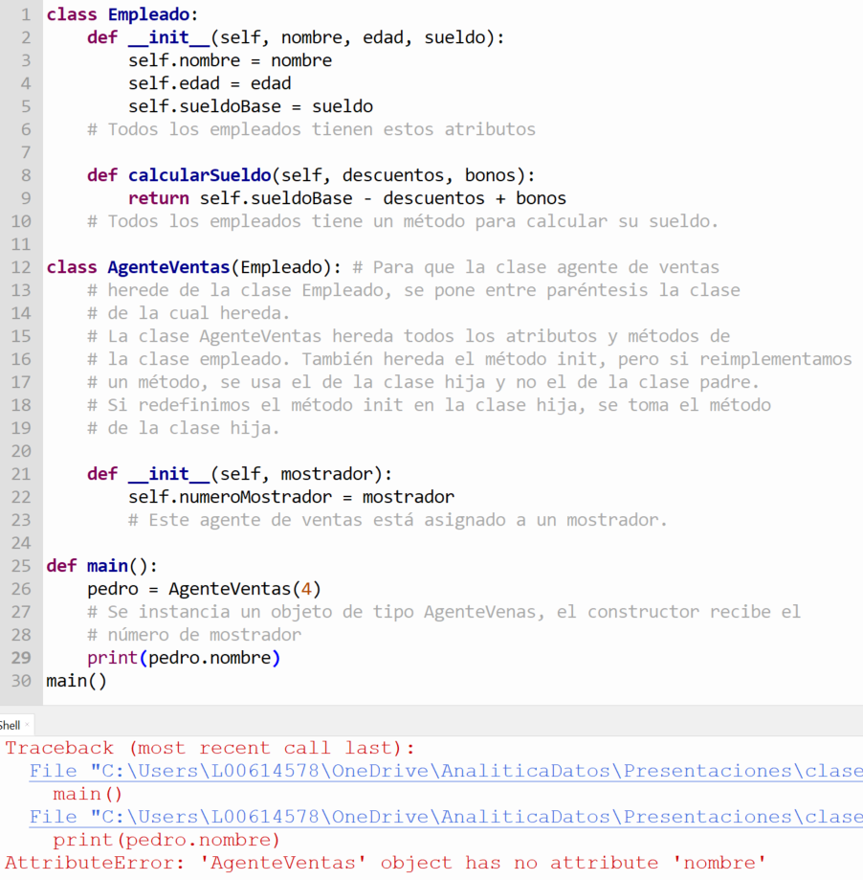

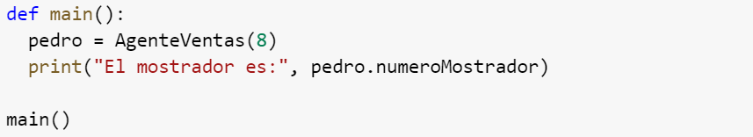
Ejemplo: Herencia
Los atributos nombre, edad y sueldo son parte del constructor de la clase padre Empleado, pero el constructor se redefinió y estos atributos no están incluidos.
Así como está definido, la clase AgenteVentas solamente utiliza el método init de la clase hija.

Slide 6
Ejemplo: Herencia
Suponemos que pedro tiene un atributo nombre. Pero no estamos en lo correcto, marca un error, nos dice que la clase AgenteVentas no tiene el atributo nombre. Esto es así porque se redefinió el método init donde solamente se tiene acceso a los atributos de la clase hija (mostrador).
El atributo nombre es parte del constructor de la clase padre Empleado, pero el constructor se redefinió y este atributo no está incluido.

Slide 7
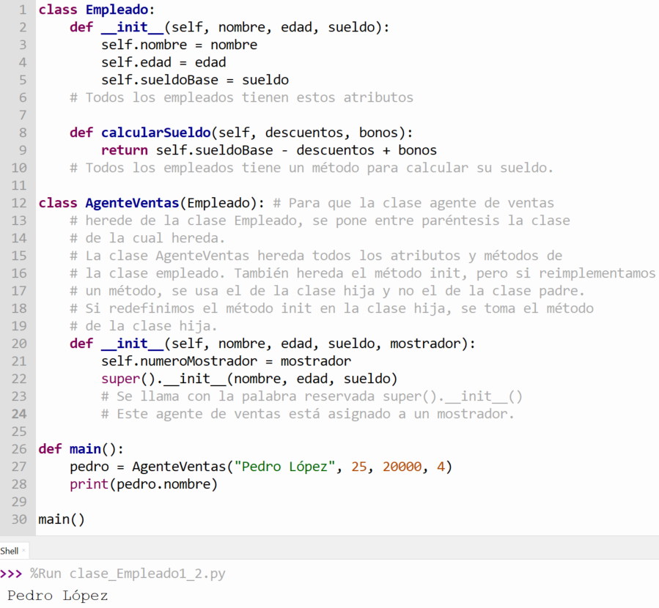
Ejemplo: Herencia
Debemos llamar el método init de la clase padre (super clase).
Se llama a la clase padre con la palabra super().__init__(). El método init recibe tres parámetros de la clase padre, que se copian al constructor de la clase hija y pasan como parámetro en la llamada el método init de la clase padre.
Se le envían los parámetros al constructor de la superclase.

Slide 8
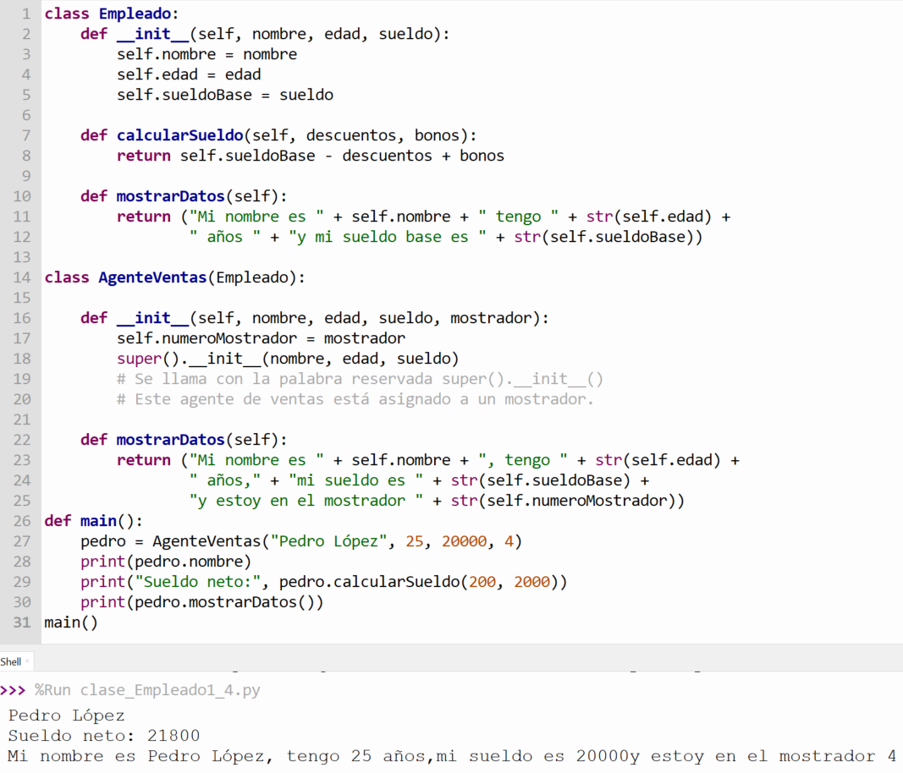
Ejemplo: Herencia
La clase AgenteVentas puede redefinir el método mostrarDatos.

Slide 9
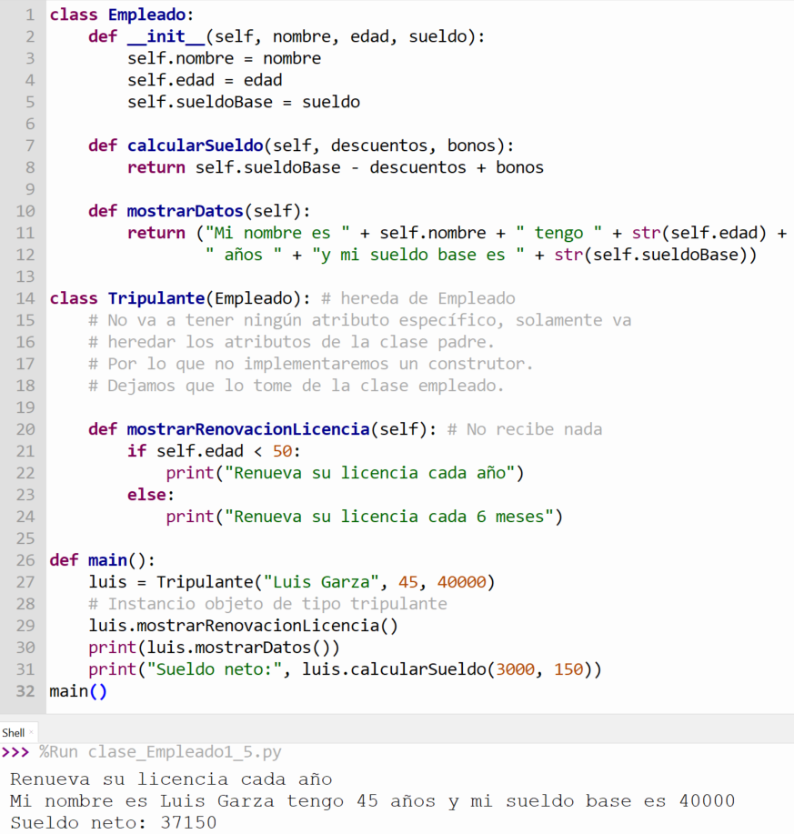

Ejemplo: Herencia
Agregamos la clase Tripulante. Hereda de Empleado. Hereda los atributos de la clase padre. No se redefine el constructor.
Se instancia un objeto de tipo Tripulante. Se pasan todos los argumentos que requiere el constructor de la clase padre.
El método mostrarRenovacionLicencia muestra cada cuanto se tiene que renovar la licencia.

Slide 10
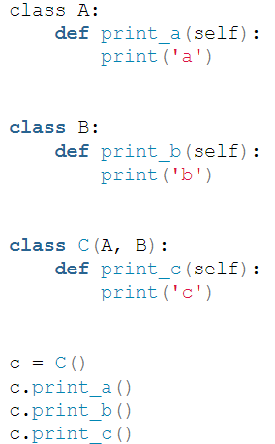

Herencia múltiple
Una clase puede heredar de más de una clase a la vez.
El script dará como resultado:

Slide 11
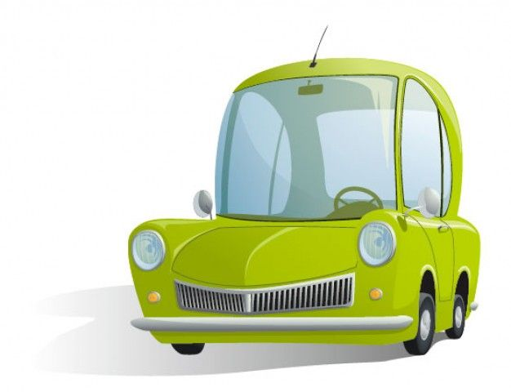
Ejercicio: Herencia
Define la clase Coche.
Define el atributo de clase ruedas con el valor de 4.
Define en el constructor los atributos de instancia color, aceleración y velocidad. Los atributos color y aceleración reciben su valor con los parámetros de entrada. La velocidad se inicializa en 0 dentro del constructor.
Crea el método acelera que modifique la velocidad (velocidad + aceleración).
Crea el método frena que modifique la velocidad (velocidad - aceleración). Si la velocidad es menor a 0, regresar la velocidad 0.
Crea el método mostrar que regrese en un string la concatenación de los atributos de instancia (color, aceleración y velocidad) y el atributo de clase (ruedas).

Slide 12

Ejercicio: Herencia
Define la clase CocheVolador como una clase hija de la clase Coche.
Define el atributo de clase ruedas con el valor de 6.
Define el método constructor con los atributos de instancia de la super clase Coche y el atributo de instancia de la clase CocheVolador: esta_volando = False.
Crea el método vuela que modifique el atributo esta_volando a True.
Crea el método aterriza que modifique el atributo esta_volando a False.
Crea el método mostrar que regrese en un string la concatenación de los atributos de instancia y clase.

Slide 13
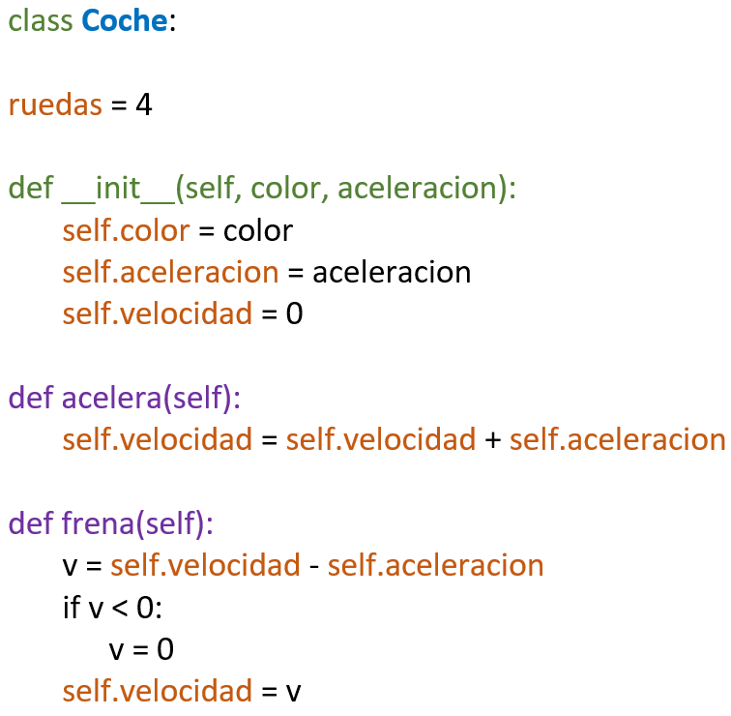
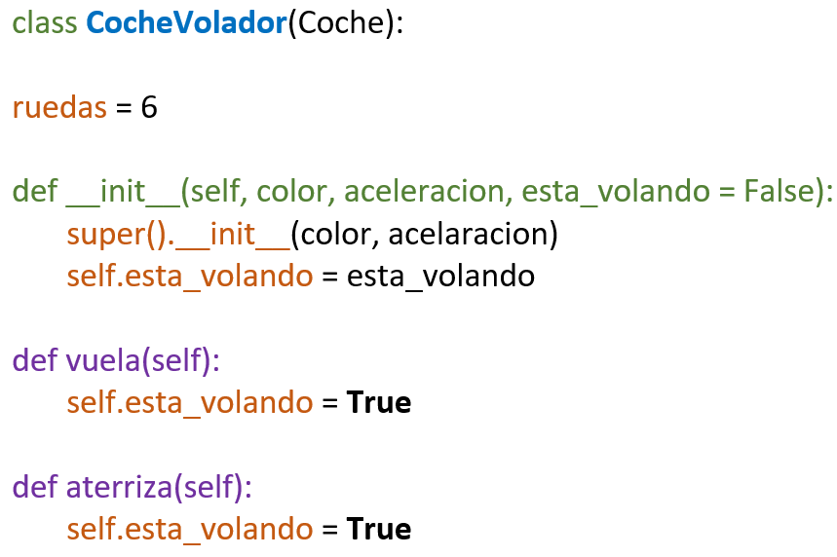
Herencia
La herencia es la capacidad de reutilizar una clase extendiendo su funcionalidad. Una clase que hereda de otra puede añadir nuevos atributos, ocultarlos, añadir nuevos métodos o redefinirlos.
Ejemplo: La clase CocheVolador hereda de la clase Coche.
False

Slide 14
Herencia
Ejemplo de herencia: La clase CocheVolador hereda de la clase Coche. El nombre de la clase padre se indica entre paréntesis a continuación del nombre de la clase hija.
False

Slide 15
Herencia
La clase CocheVolador redefine el atributo de clase ruedas, estableciendo su valor a 6 e implementa dos métodos nuevos: vuela() y aterriza().
False

Slide 16
Herencia
En la primera línea del método __init__() aparece la función super(). Esta función devuelve un objeto temporal de la superclase (Coche) que permite invocar a los métodos definidos en la misma. Se redefine el método __init__() de la clase hija usando la funcionalidad del método de la clase padre. Como la clase Coche es la que define los atributos color y aceleracion, estos se pasan al constructor de la clase padre y, a continuación, se crea el atributo de instancia esta_volando solo para objetos de la clase CocheVolador.
Clase padre
Clase hija
False

Slide 17
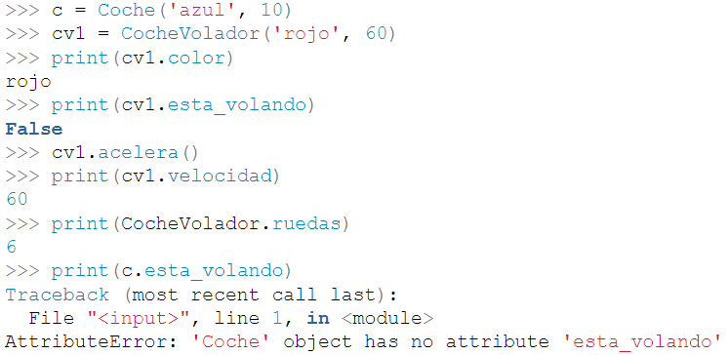
Herencia
Al utilizar la herencia, todos los atributos (atributos de datos y métodos) de la clase padre también pueden ser referenciados por objetos de las clases hijas. Al revés no ocurre lo mismo.
Clase padre
>>> cv1.vuela()
>>> print(cv1.esta_volando)
True
False

Slide 18



Gracias

